Slide 1
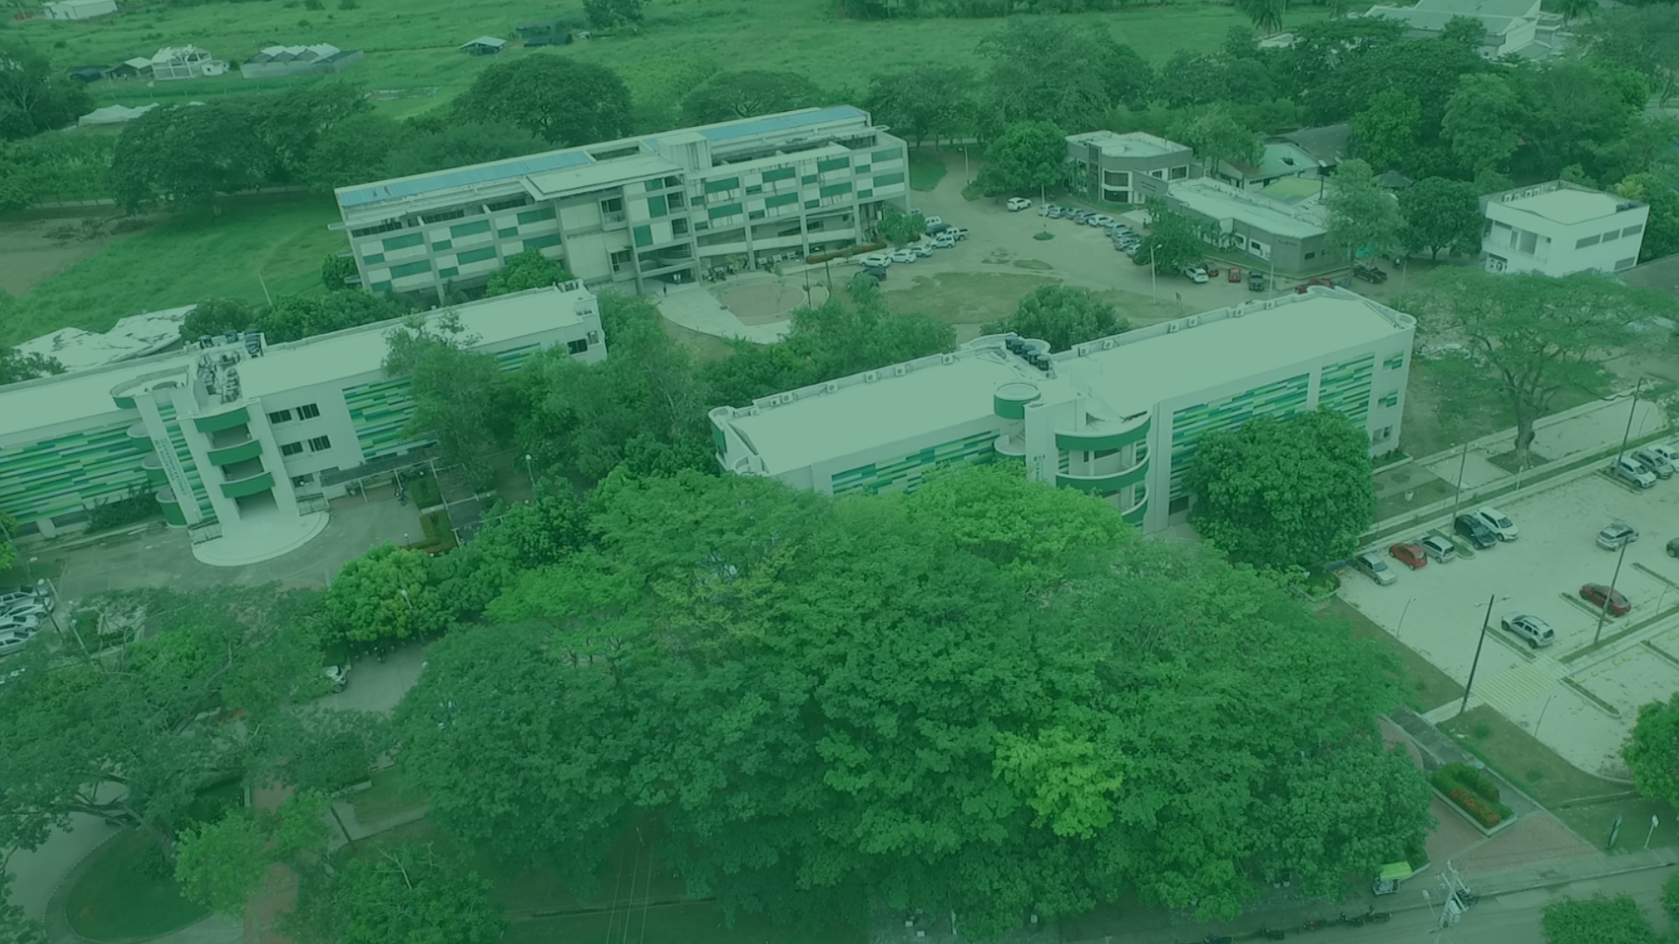

Unicórdoba, calidad, innovación e inclusión para la transformación del territorio.

Slide 2
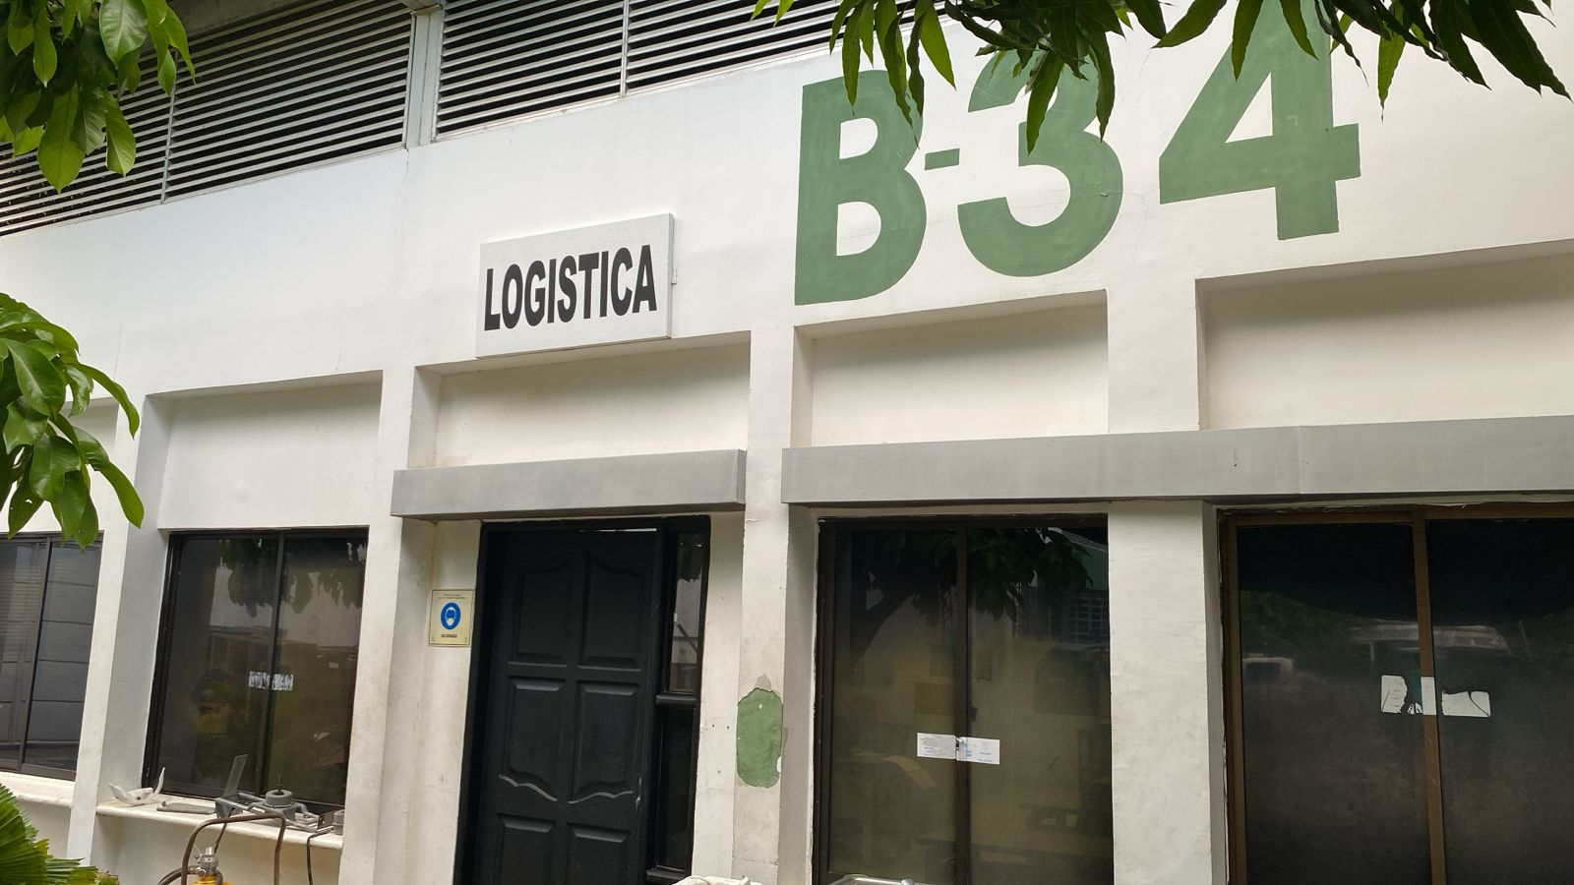

DIRECCIÓN DE APOYO LOGÍSTICO
Dependencia encargada de prestar servicios de forma transversal a toda la comunidad universitaria.

Slide 3
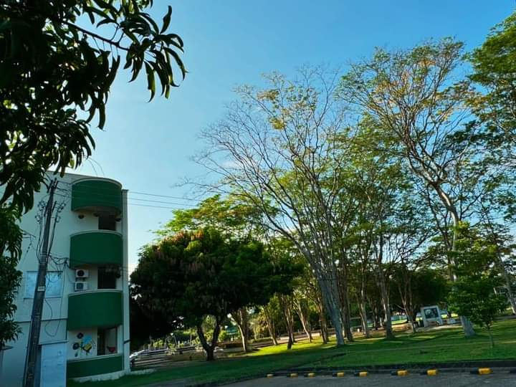
OBJETIVO DE LA DIVISIÓN DE APOYO LOGÍSTICO
Gestionar, planear y ejecutar las actividades que garanticen en mantenimiento preventivo y correctivo de la infraestructura física y tecnológica de la institución.

Slide 4
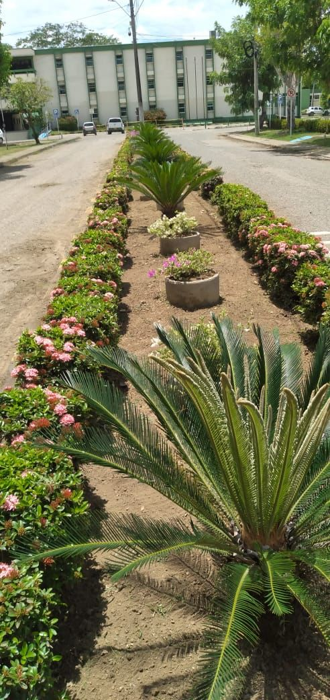
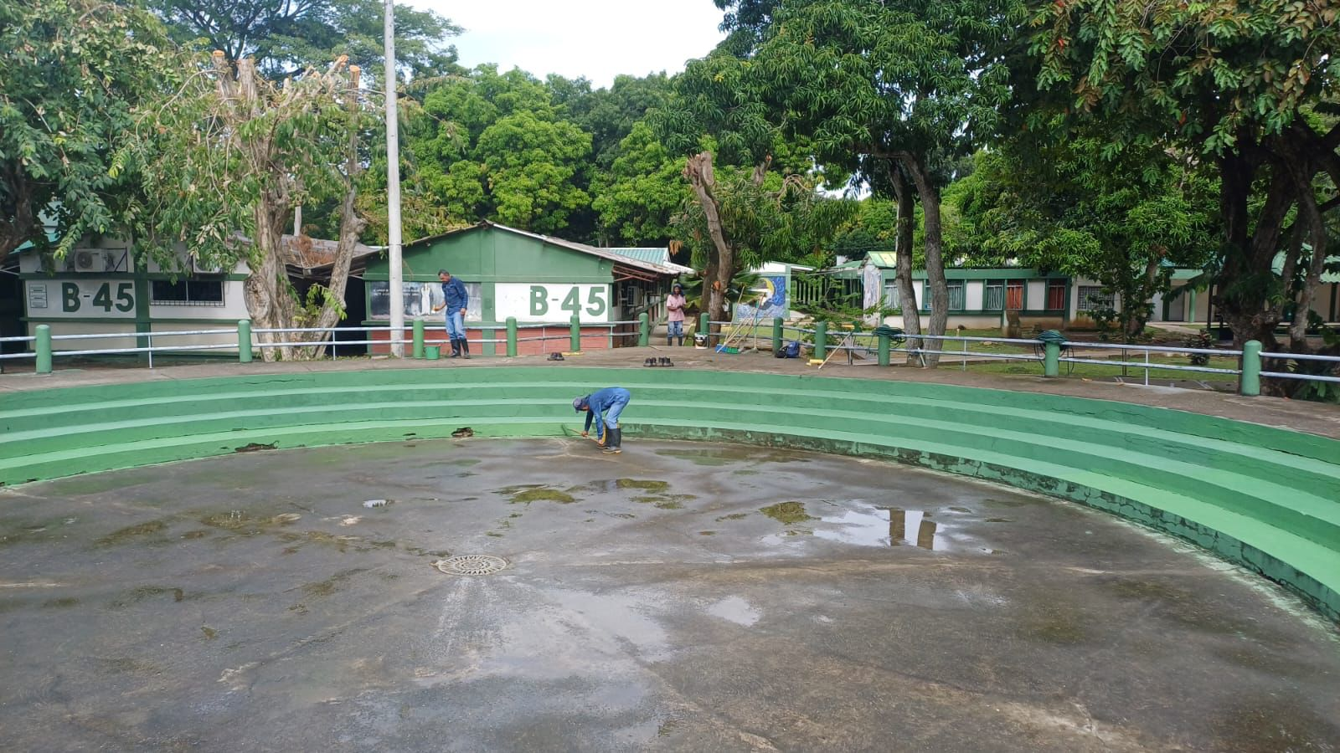
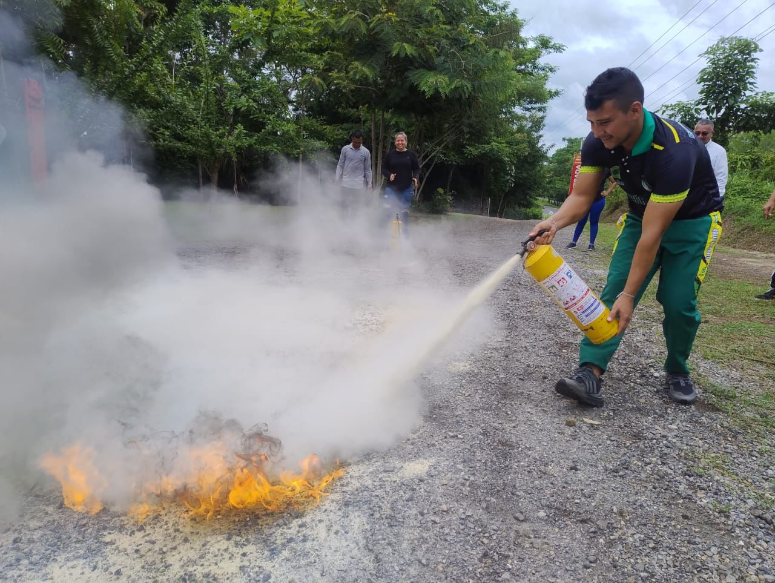
ACTIVIDADES PROPIAS DE LA DIRECCIÓN DE APOYO LOGÍSTICO
Mantenimiento de la infraestructura física
Mantenimiento de zonas verdes.
Apoyo logístico para practicas académicas
Inspecciones de seguridad y activación de planes de emergencia.
Implementación y cumplimiento de plan estratégico de seguridad vial.

Slide 5
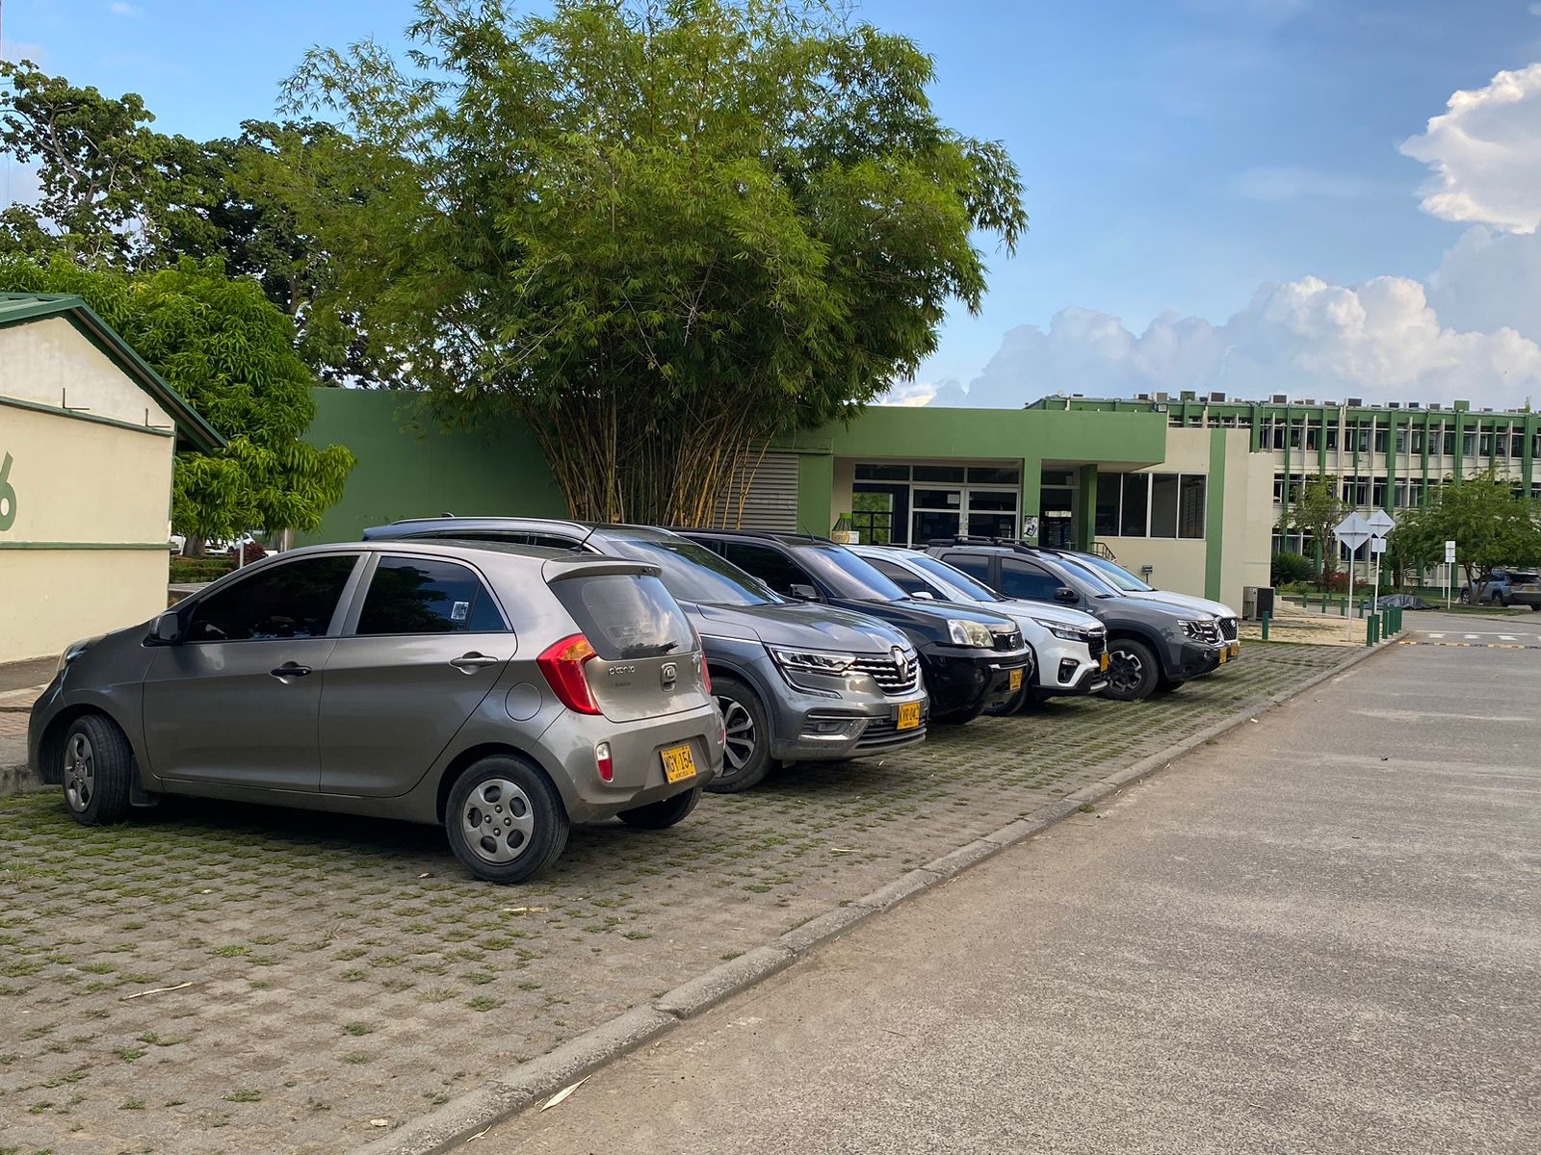

SEGURIDAD VIAL
Utiliza los puentes y senderos peatonales para acceso a la Universidad.
Utiliza los andenes y cebras para tu desplazamiento dentro de la Universidad.
Parquea tu vehículo en los lugares establecidos para ello.
Respeta las señales de transito al interior de la universidad.
Respeta los limites de velocidad.

Slide 6



